Slide 1
Использование наглядных моделей в развитии речи дошкольников МБДОУ ДС № 7 Кузнецка

Slide 2
Наглядное моделирование – это воспроизведение существенных свойств изучаемого объекта, создание его заместителя и работа с ним.

Slide 3
Наглядные модели применяются: -при пересказах художественной литературы -при заучивании стихов, потешек и загадок -при обучении составлении рассказов -творческих рассказов -подготовке к обучению грамоте

Slide 4
Использование моделирования в возрастных группах
Младшая группа | Средняя группа | Старшая группа | Подготовительная группа
Заместители персонажей сказок: кружки разных цветов, полоски разной длины | Заместители персонажей сказок: кружки разных цветов, полоски разной длины | Условные заместители персонажей, соответствующие их внешним и не наглядным признаком | Условные заместители персонажей, соответствующие их внешним и не наглядным признаком
Отдельные признаки действительности (цвет, форма, движение) используемые для обозначения отношения к персонажам сказок и стихов. | Отдельные характеристики персонажей (цвет, величина), а также их действия и атрибуты | Пространственно- временная модель сказки (Бумажные круги, листы бумаги с изображением 3-4 блоков-рамочек с расположенными в них условными обозначениями) | Пространственно- временная модель сказки (последовательность квадратов со стрелочками, внутри которых изображены условные заместители)
Речевые средства: опорные вопросы и высказывания взрослого, собственная речь ребенка. | Схематическое изображение предмета: человека, собаки и др. | Схематическое изображение предмета: человека, животного, дома, поезда. | Заместители персонажей, пространственно – временные модели.
 | Естественный способ моделирования слогов – протяжное произнесение гласных звуков, прохлопывание (образец воспитателя). Заместители слогов – фишки, игрушки | Модели звукового состава трех-звуковых слов из фишек нейтрального цвета (серого)(картинки-схемы слов) | Модели слов различной звуковой структуры (фишки красного, синего, зеленого цветов)
Notes:
.

Slide 5
Младшая группа | Средняя группа | Старшая группа | Подготовительная группа
 |  | Модели звукового состава четырех-звуковых слов из фишек синего, зеленого, красного цветов | Смешанная модель слова: фишки синего, зеленого цветов для обозначения согласных звуков, гласные буквы красного цвета
 |  | Усложненные модели четырехзвуковых слов из фишек синего, зеленого, красного цветов с дополнительно черной фишкой. | Пособие «окошечки» с двумя полосками 1-я полоска с согласными буквами черного цвета. 2 –я полоска с гласными буквами красного цвета (а, я, о, ё, у, ю, ы, и, э, е)
 |  |  | Графическое и буквенное изображение предложений.
Цветные мнемоквадраты, мнемодорожки,мнемотаблицы, состоящие из 4-8 клеток. | Цветные мнемотаблицы, состоящие до 9 клеток. | Мнемотаблицы, состоящие из 9 -16 клеток. | Мнемотаблицы в одном цвете, состоящие из 9 – 16 клеток.

Slide 8
Сериационный ряд
Цель: развивать умение использовать заместители для обозначения главного героя, понимать текст на основе построения наглядной модели.

Slide 10
Пространственно –временная модель
Цель: развивать умение детей подбирать заместители по заданному внешнему признаку учить строить двигательную модель.

Slide 11
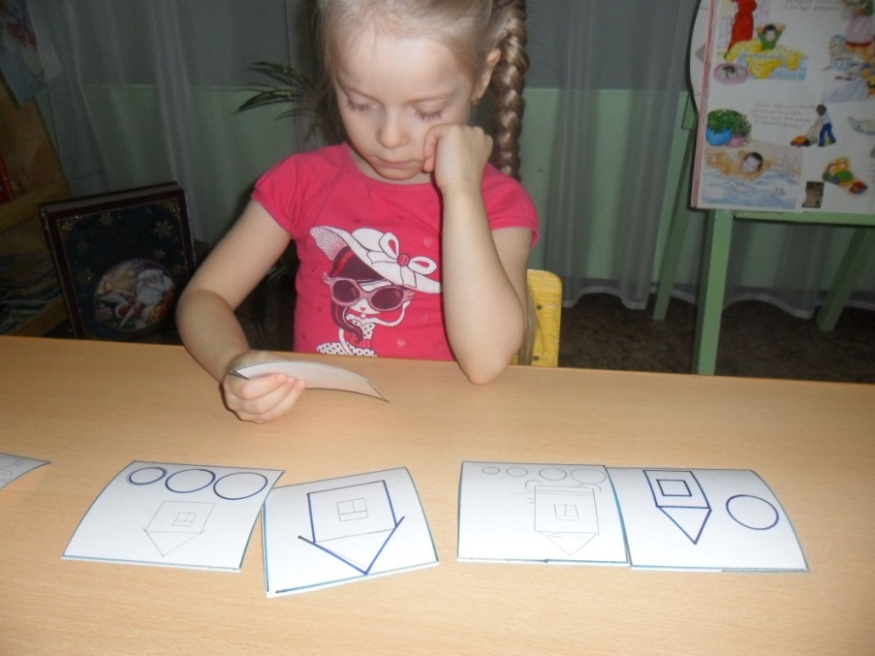
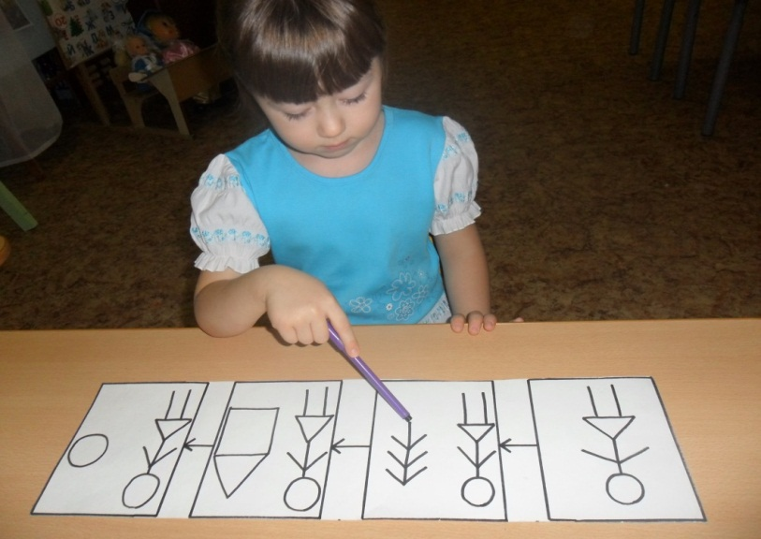
Самостоятельная деятельность по пространственно –временным моделям

Slide 12
Двигательное моделирование
Цель: развивать умение детей подбирать заместители по заданному внешнему признаку , учить строить двигательную модель.

Slide 13
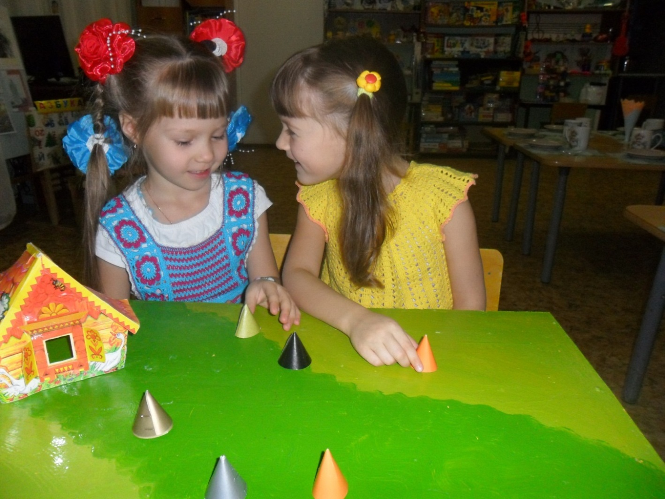

Slide 14
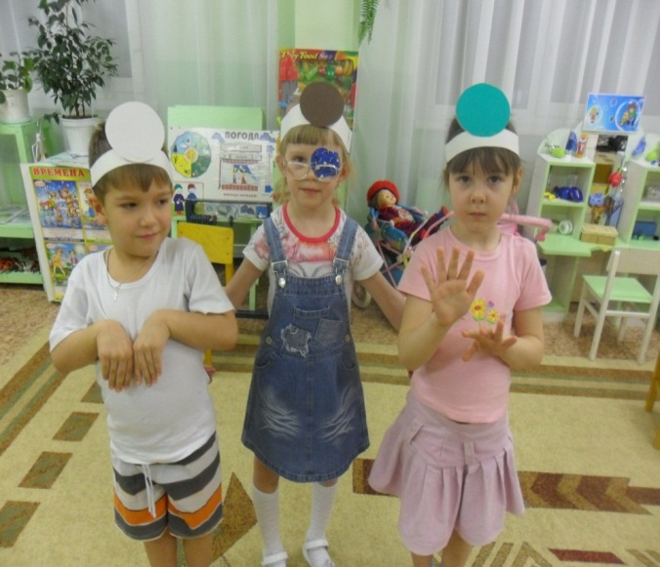
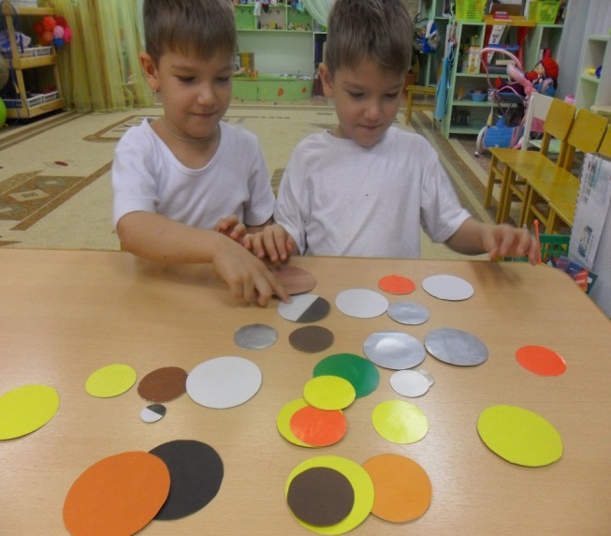
Использование заместителей при моделировании игрового пространства и обыгрывании сказок

Slide 16
Мнемотехника
помогает
развивать:
зрительную
и
слуховую
память
ассоциативное
мышление
зрительное
и
слуховое
внимание
воображение
связную
речь
словарный
запас

Slide 17
Мнемотехника строится
от простого к сложному:
мнемоквадрат
мнемодорожка
мнемотаблица

Slide 18
Мнемоквадрат - одиночное изображение, которое обозначает одно слово, словосочетание или простое предложение.

Slide 19
Мнемодорожка – ряд картинок (3-5), по которым можно составить небольшой рассказ в 2 - 4 предложения.

Slide 20
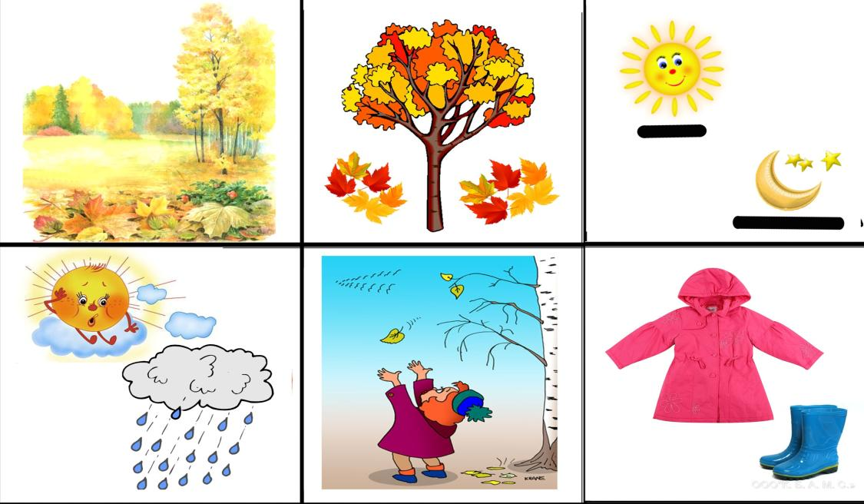
Мнемотаблица – это целая схема, в которую заложен текст ( рассказ, стих, сказка и т. п.)

Slide 21
Мнемотаблицы служат дидактическим материалом для развития связной речи и используются с целью:
Изображения последовательности умывания, одевания, сервировки стола и т. д
Заучивания стихов, потешек;
При отгадывании и загадывании загадок;
При пересказе текстов;
При составлении описательных рассказов

Slide 22
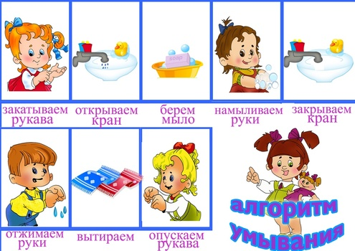
Мнемотаблицы, отображающие последовательность действий.

Slide 23
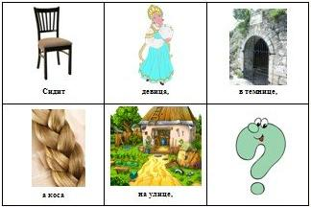
Отгадывание загадок

Slide 24
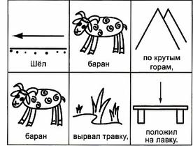
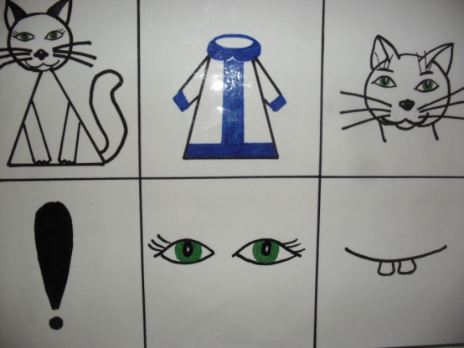
Проговаривание скороговорок, заучивание потешек.

Slide 25
Заучивание стихотворений В руки фрукты мы берем И в корзинку их кладем: Слива, персик, апельсин, Груша, киви, мандарин.

Slide 26
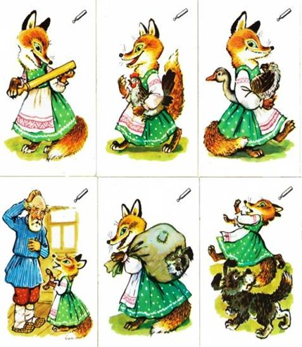
Пересказ художественных текстов

Slide 27
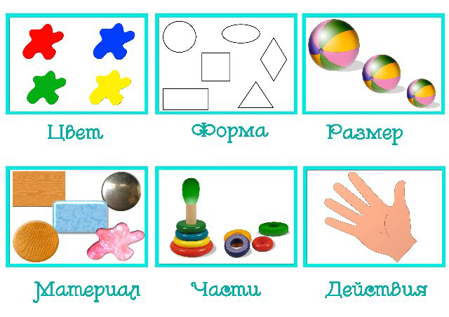
Предметно-схематические модели Ткаченко Т.А. Схема описания игрушки

Slide 28
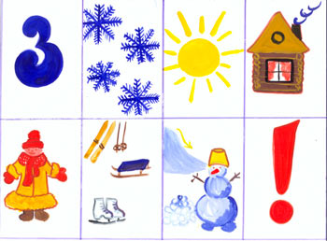
Схемы составления рассказов

Slide 29
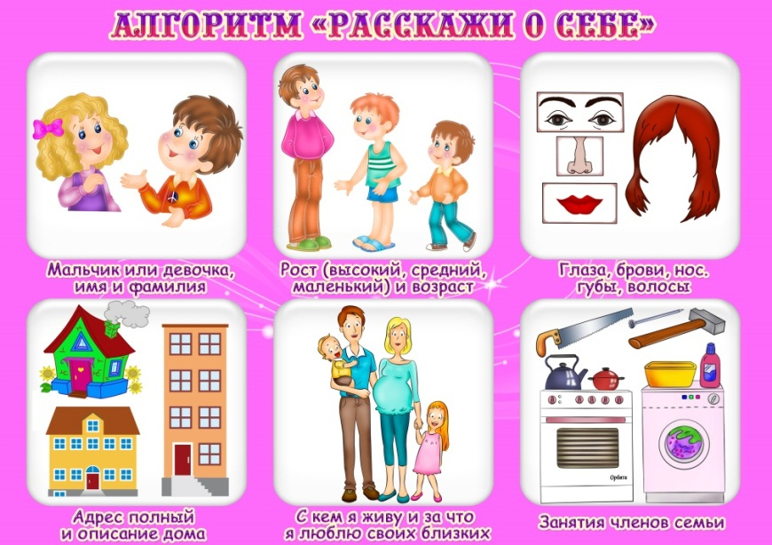
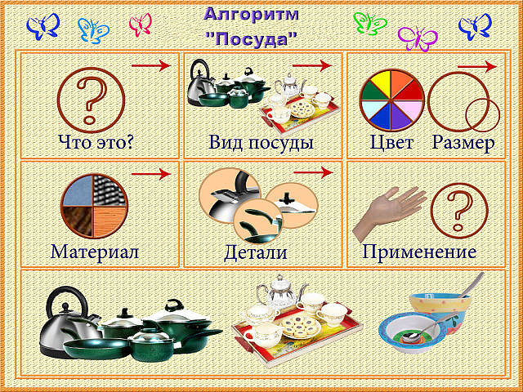
Схемы составления рассказов

Slide 30
В результате применения наглядного моделирования
Использование метода наглядного моделирования
позволяет более целенаправленно развивать связную речь детей,
обогащать их активный лексикон, закреплять навыки словообразования,
формировать и совершенствовать умение использовать в речи
различные конструкции предложений, описывать предметы,
составлять рассказы и пересказывать сказки.

